Slide 1
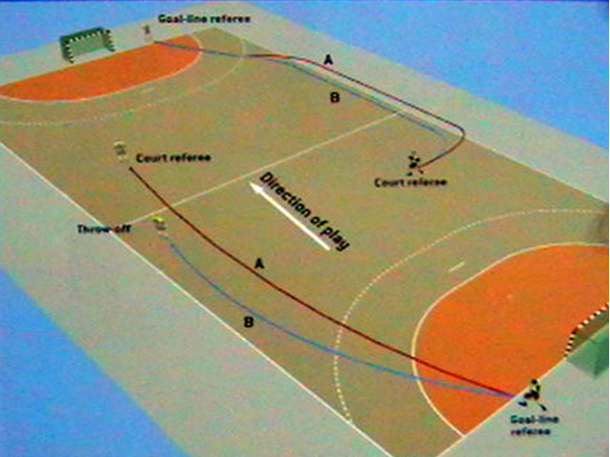
الحكام
حركةالحكام
حركة الحكام واتجاههم يجب أن تكون بعيدة
عن الهجمة وخاصة في الهجمة المرتدة قدر المستطاع

Slide 2
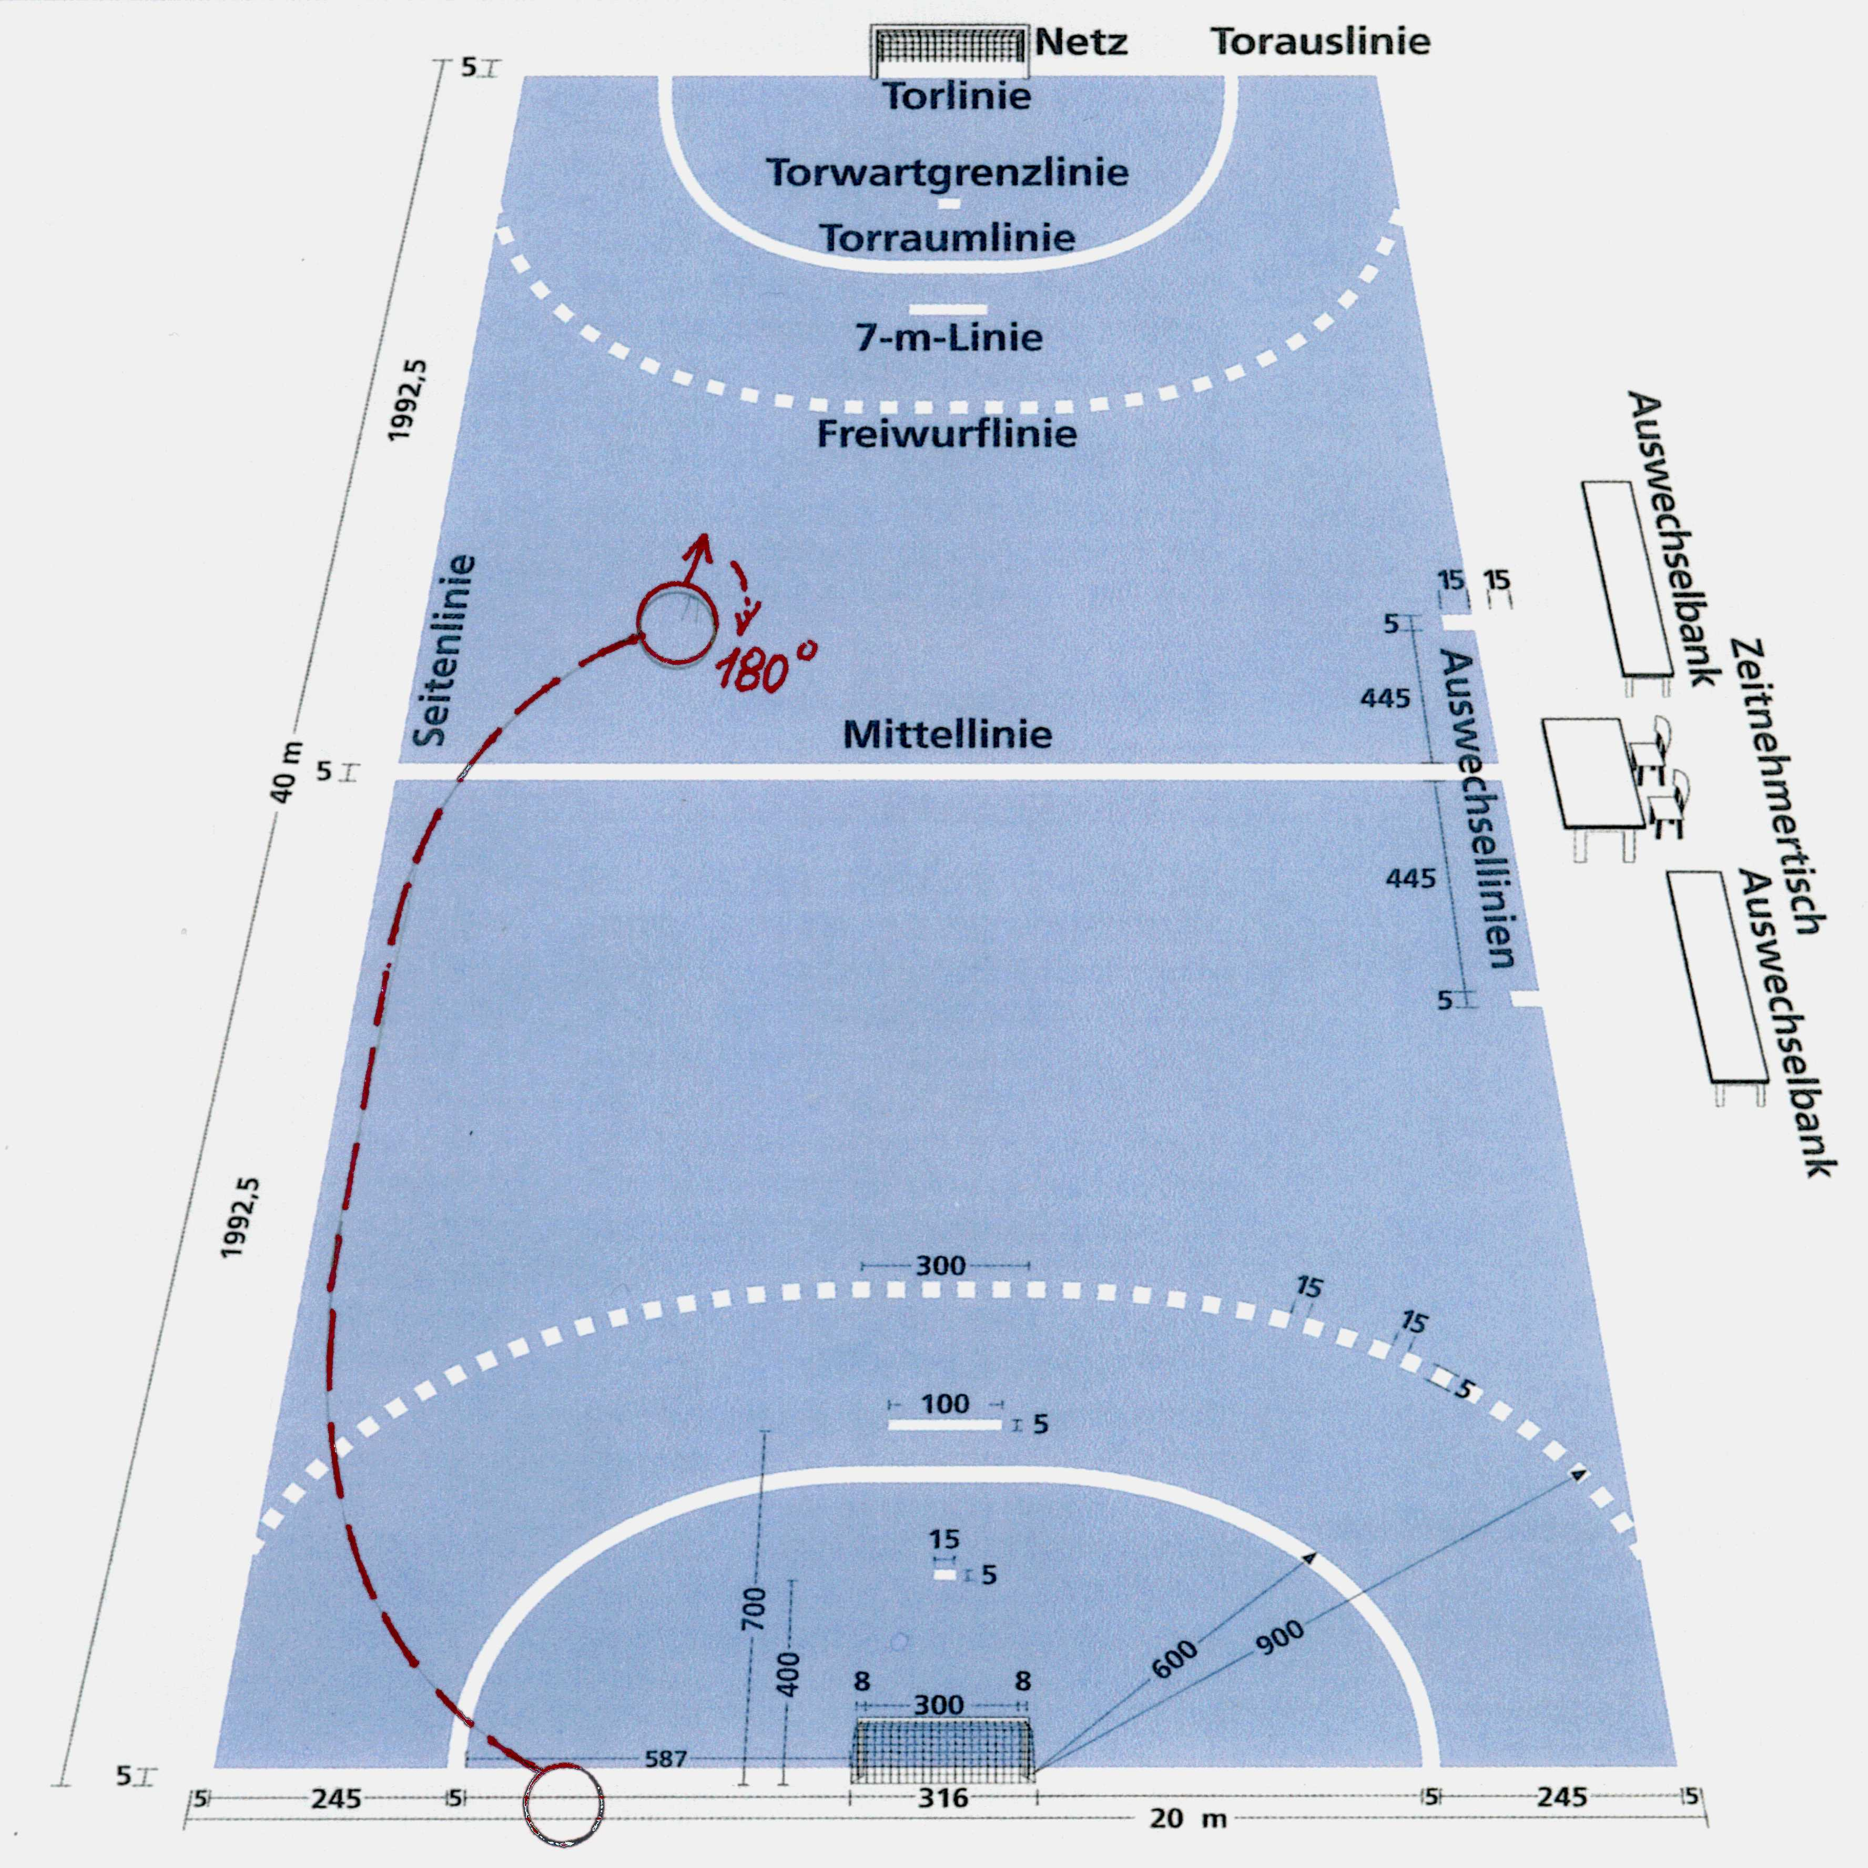
الحكام
حركة الحكم في الملعب

